Slide 1
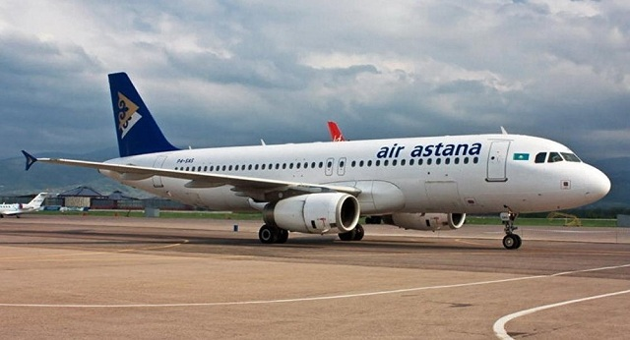
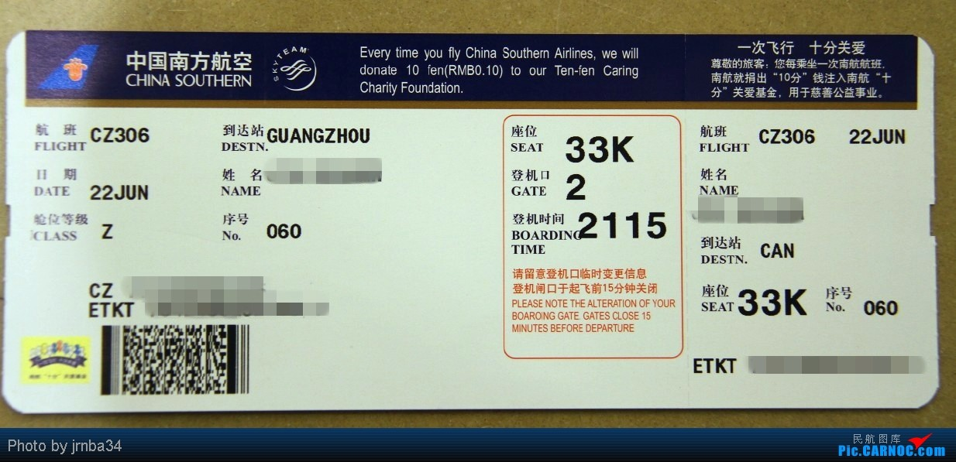
dìng jī piào
订 机 票
Ұшақ билетіне тапсырыс беру

Slide 2
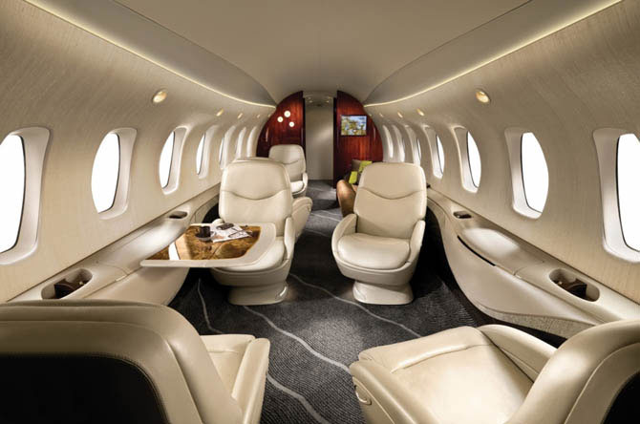
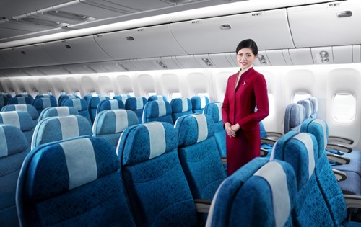
头等舱 tóu děng cāng люкс клас. 经济舱 jīng jì cāng эканом клас.

Slide 3

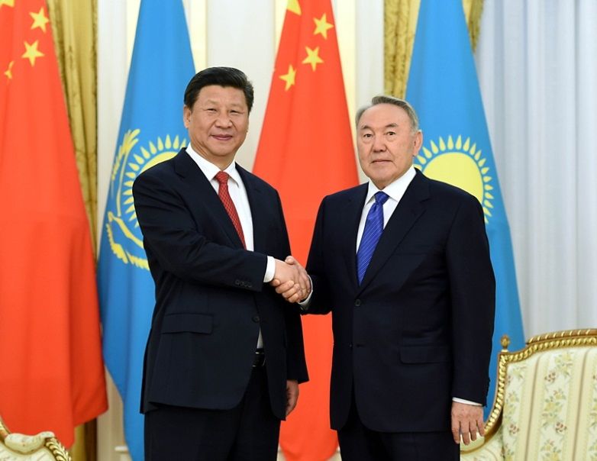


«你好!»

Slide 4
Көп қолданылатын сөйлем үлгілері
Nín hǎo ! zhè lǐ shì nán fāng háng kōng gōng sī.
您 好！ 这 里 是 南 方 航 空 公 司.
Сәлеметсіз бу! Бұл оңтүстік әуежолдары компаниясы.
Wǒ xiǎng dìng yí zhāng líu yuè shīwǔ rì qù běi jīng de jī piào.
我 想 订 一 张 6 月 15 日 去 北 京 的 机 票.
15 маусым күні Пекінге баратын ұшақ билетіне тапсырыс бермекші едім.
líu yuè shīwǔ rì yǒu liǎng bān.shàng wǔ jǐu diǎn,xià wǔ wǔ diǎn gè yì bān.
月 15 日 有 两 班, 上 午 九 点，下 午 五 点 各 一 班.
15 маусым Пекінге ұшақ екі реисс бар,таңғы сағат 9 да және түстен кейін сағат 5 те.

Slide 5
Көп қолданылатын сөйлем үлгілері
Wǒ xiǎng ding jǐu diǎn de .
我 想 订 九 点 的.
Мен таңғы 9 да ұшатын ұшақ белетіне тапсырыс бермекпін.
Nǐn yào tóu děng cāng háishì jīng jì cāng.
您 要 头 等 舱 还 是 经 济 舱？
Сізге люкс клас керек пе,әлде эканом клас керек пе?
jīng jì cāng. piào jià shì duō shao？
经 济 舱. 票 价 是 多 少？
эканом клас. билет бағасы қанша?
liáng qiǎn wǔ bái yuán.
两 千 五 百 元.
2500 юань

Slide 6
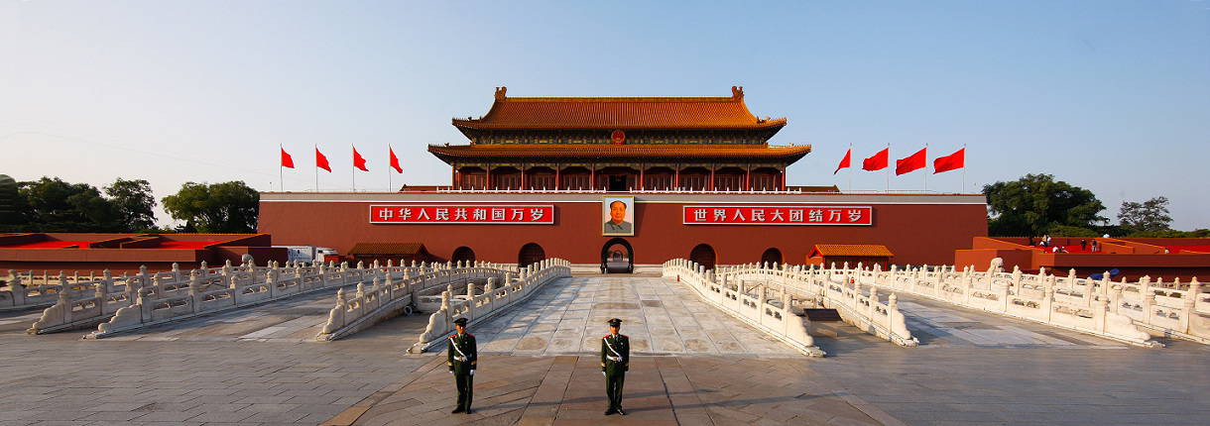
天安门 tian an men

Slide 7
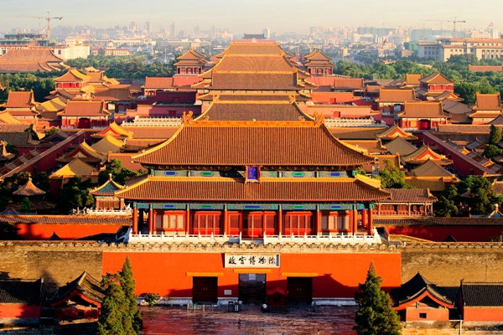
故宫 gu gong

Slide 8

颐和园 yi he yuan

Slide 9
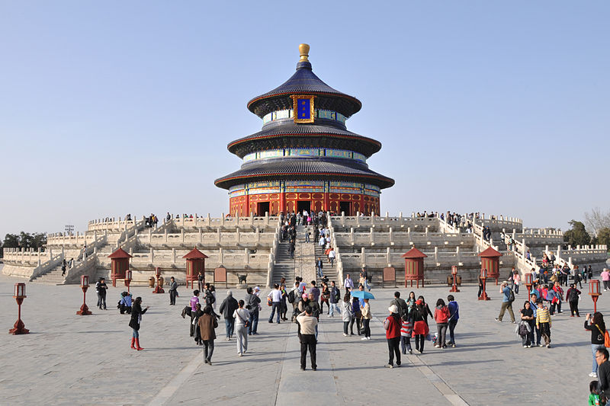
天坛 Tian tan

Slide 10
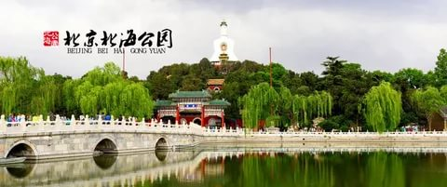
北海 bei hai

Slide 11

香山 xiang shan

Slide 12
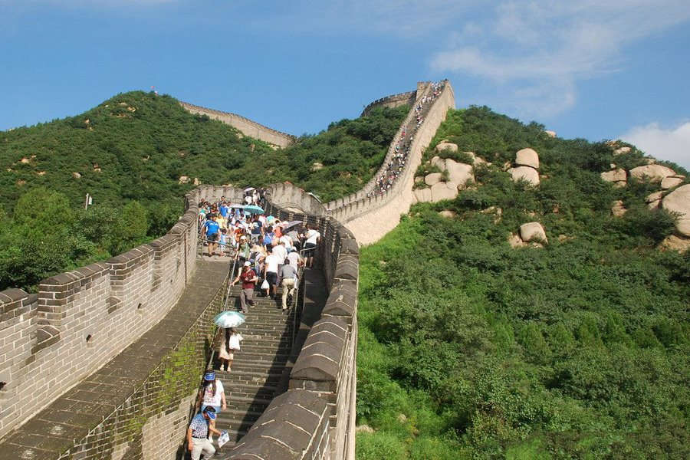
八达岭 ba da ling

